Slide 1
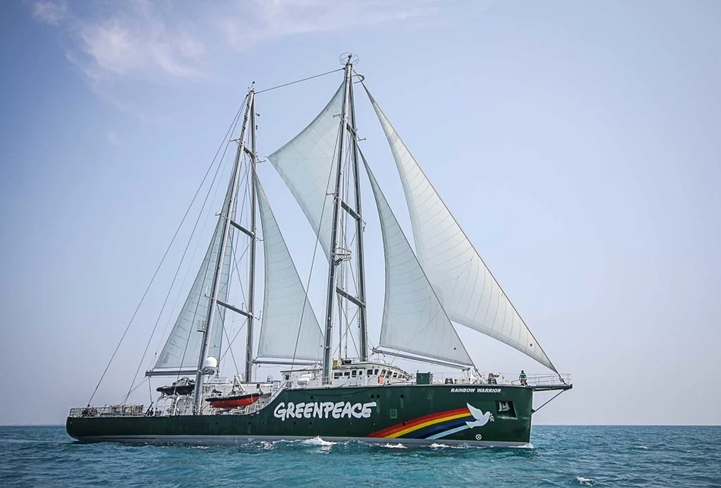
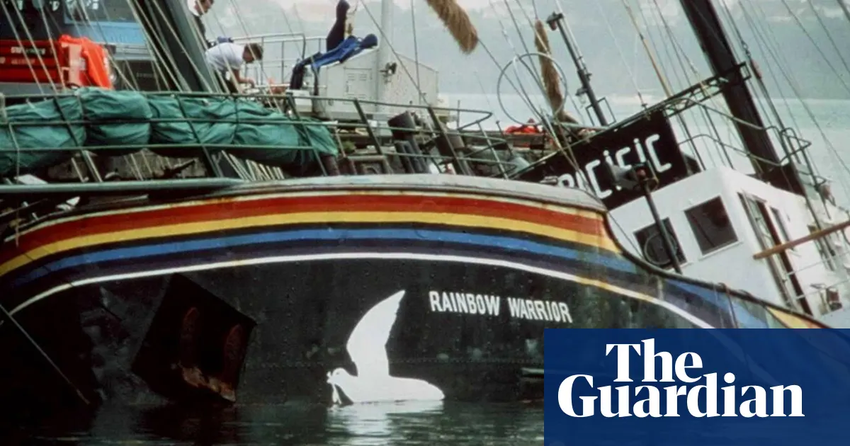

Rainbow Warrior
Par Maxim Labbé
Où: Nouvelle-Zélande
Quand: 7 juillet 1983
Quoi: explosion du bateau
Mort du photographe
Pourquoi: sa camera
Pays: France
Il voulait tester des armes nucléaire et Greenpeace voulait s’y interposer
Pm1: François Mitterrand
Pm2: démission ministre de la défense

